Slide 1
ディープラーニング
服部

Slide 2
目次
書籍紹介
Deep Learningとは
手書き文字認識（MNIST vs 俺）
Deep Learning技術

Slide 3
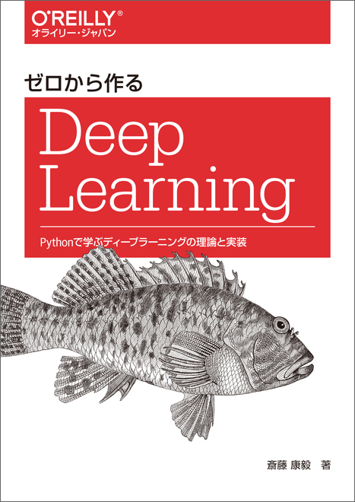
書籍紹介
ゼロから作るDeep Learning
Pythonで学ぶディープラーニングの理論と実装
外部のライブラリに頼らずに、Python 3によってゼロからディープラーニングを作ることで、ディープラーニングの原理を楽しく学ぶ。

Slide 4
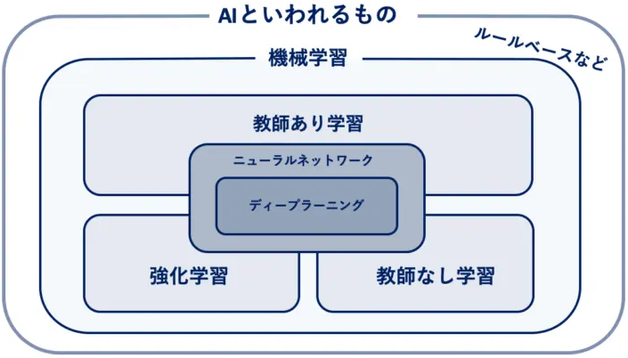
Deep Learningとは

Slide 5
AI？ 機械学習？ Deep Learning？
AI | データから特徴を分析し、経験則的に高い精度で予測・分類を行うことができるプログラム機能
機械学習 | 人間が事前に特徴を指定し、ルールを発見する
Deep Learning | 自ら特徴を見つけ、ルールを発見する

Slide 6
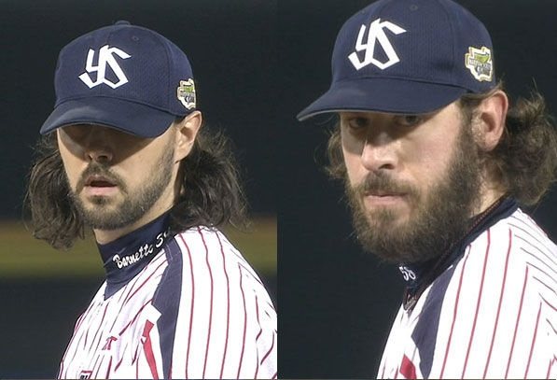
機械学習、Deep Learningの違い
バーネット
Or
オンドルセグ

Slide 7

機械学習
耳の形が特徴

Slide 8

Deep Learning
耳の形が特徴！

Slide 9
Deep Learningとは
神経細胞（ニューロン）
閾値を超える（発火（fire））と、後列の細胞に電気信号を送る
人工ニューロン=パーセプトロン
生物の神経細胞をモデル化したもの
ニューラルネットワーク
人工ニューロンを複合結合したもの
神経回路網
Deep Learning画像認識

Slide 10
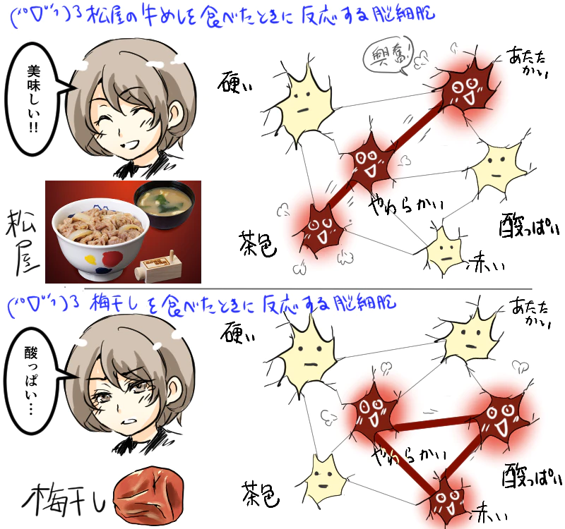
神経細胞（ニューロン）

Slide 11
神経細胞（ニューロン）

Slide 12
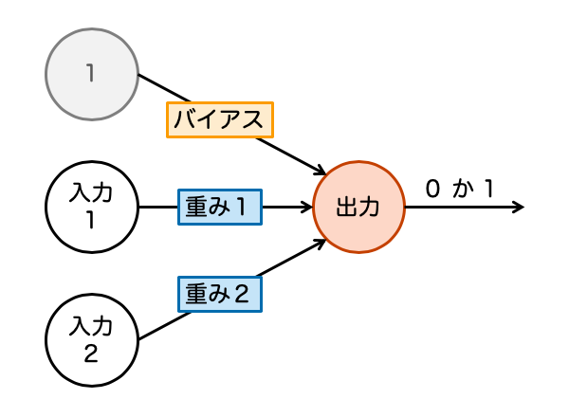
人工ニューロン=パーセプトロン
出力 | 0 or 1を出力する
バイアス | 1を出力する度合を調整するための値
入力 | 入力値 複数指定が可能
重み | 入力の重要度を調整する値

Slide 13
人工ニューロン=パーセプトロン
バイアス +（入力1 × 重み1）+（入力2 × 重み2）
= a
a ≦ 0 なら 0 を出力
a > 0 なら 1 を出力
バイアス | -0.5 | -0.3
入力1 | 1 | 1
入力2 | 0 | 0
重み1 | 0.3 | 0.7
重み2 | 0.3 | 0.7
計算結果 | -0.2（0未満） | 0.4（0以上）
出力 | 0 | 1

Slide 14
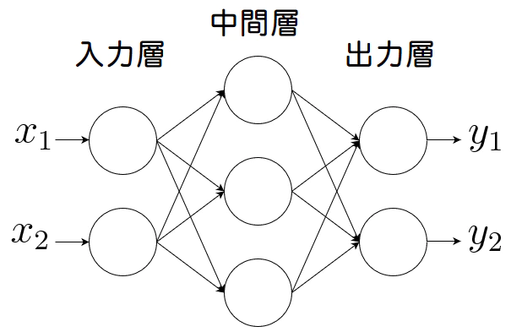
ニューラルネットワーク

Slide 15
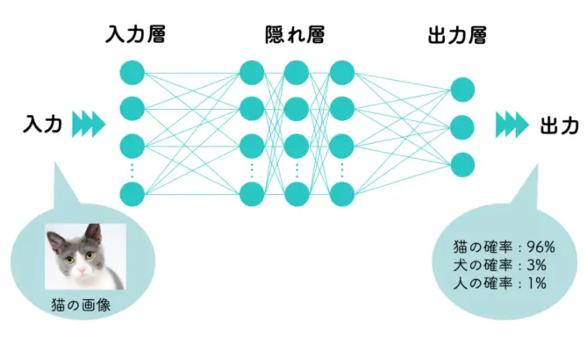
Deep Learning画像認識

Slide 16
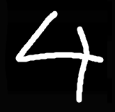
Deep Learning画像認識の学習
隠れ層
類似する確率
X=0,Y=0
0
0.0
１
0.1
X=1,Y=0
28×28
=784
2
0.1
正解に近づくように重みを変更
・・・・
3
0.0
4
0.1
・・・・
X=26,Y=27
8
0.0
X=27,Y=27
9
0.3（誤り）

Slide 17
Deep Learning画像認識の学習
隠れ層
類似する確率
X=0,Y=0
0
0.0
１
0.0
X=1,Y=0
28×28
=784
2
0.0
最適な重み
・・・・
3
0.0
4
1.0
・・・・
X=26,Y=27
8
0.0
X=27,Y=27
9
0.0

Slide 18
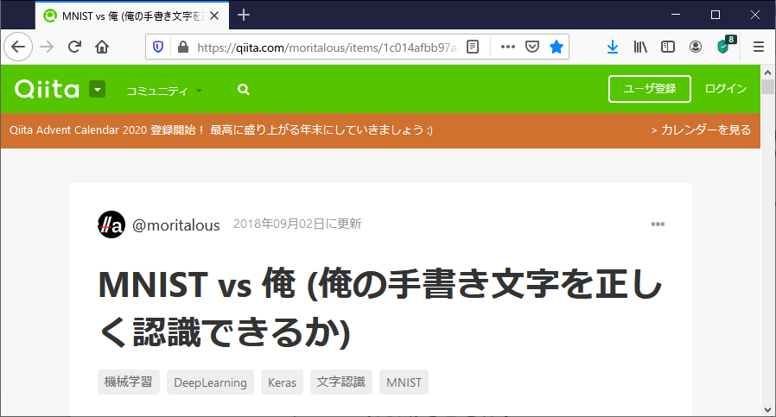
手書き文字認識（MNIST vs 俺）

Slide 19
手書き文字認識（MNIST vs 俺）
Qiita「MNIST vs 俺 (俺の手書き文字を正しく認識できるか)」をもとに画像認識をする
環境
Python
Keras
TensorFlow上で動くニューラルネットワークライブラリ
数学的理論の部分をゼロから開発せずとも、比較的短いソースコードで実装できる
Tensorflow
グーグルによって開発された高速数値解析用のライブラリ
MNIST
手書き数字の画像データセット

Slide 20
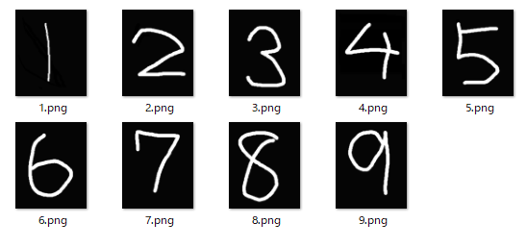
手書き文字認識（MNIST vs 俺）
結果：1
結果：2
結果：3
結果：0
結果：3
結果：3
結果：1
結果：3
結果：3

Slide 21
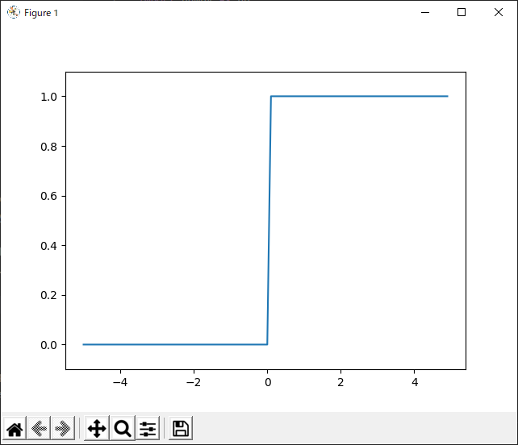
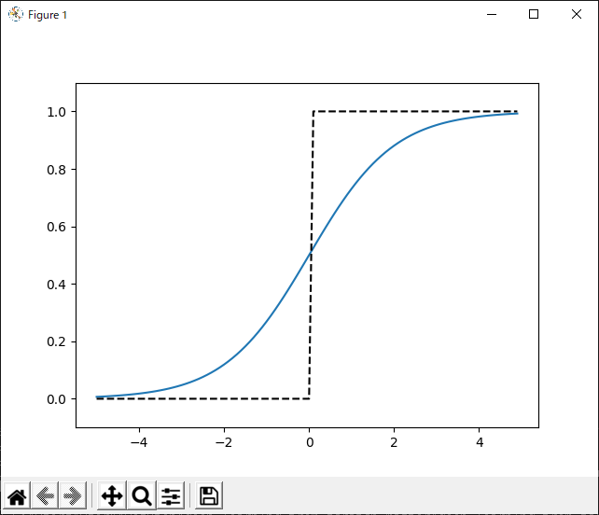
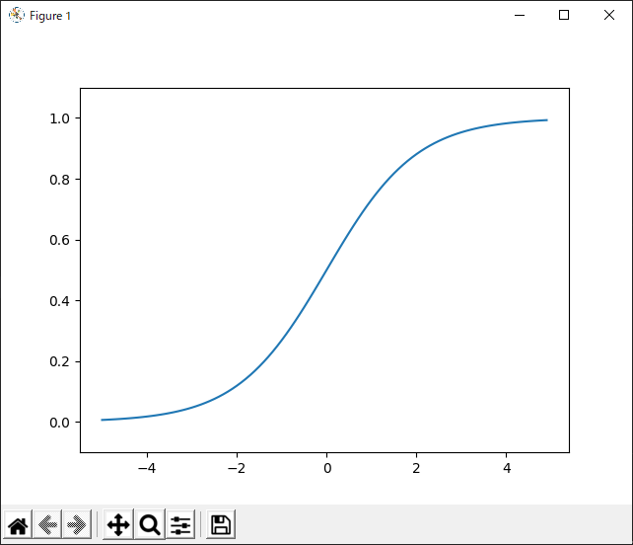
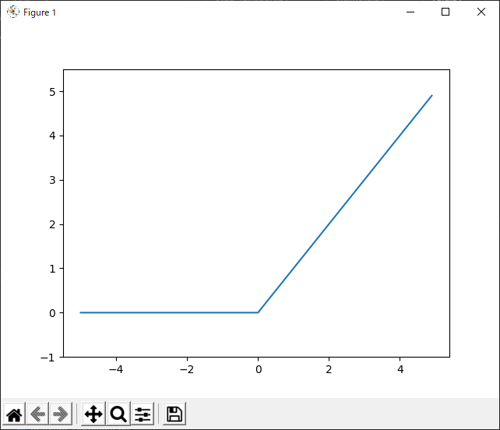
Deep Learning技術
パーセプトロン

Slide 22






